Slide 1



20 – התפלגות גיאומטרית
מקצוע: מידע ונתונים
שם המורה: עדי קרנץ אבירם
עורכת: רונית נחמיה
לצפייה בסרטון מלווה מצגת

Slide 2

מה נלמד היום
סוגי התפלגויות מיוחדות
מהי התפלגות גאומטרית?
מהו משתנה מקרי גאומטרי?
חישוב תוחלת, שונות ובעיות הסתברות של מ"מ גאומטרי.
תרגול

Slide 3
התפלגויות
תופעה מסוימת ניסוח שאלת חקר
איסוף נתונים רבים ככל האפשר על התופעה
ניתוח מתמטי של הנתונים
הצגת הנתונים
הסקת מסקנות

Slide 4
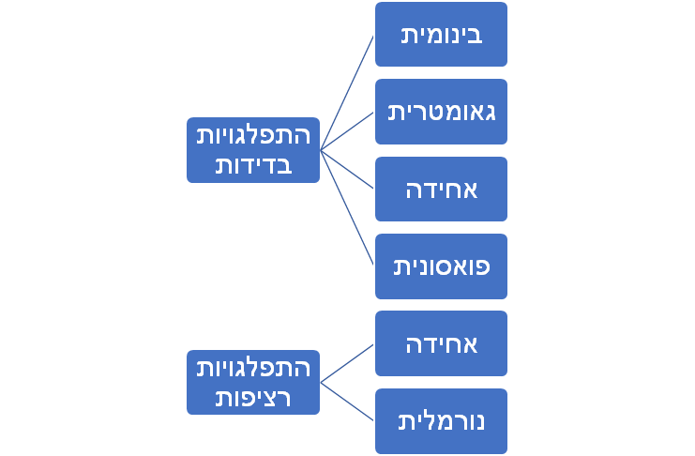

התפלגויות מיוחדות
Image by Omni Matryx from Pixabay

Slide 5


משתנה מקרי מתוך התפלגות גאומטרית
משחק קוביות:
בפעם הראשונה שאצליח לקבל "6" בקובייה (הוגנת) – אפסיק לשחק.
כתנאי התחלה לכל משחק, עלי לשים מטבע (טרם הטלת הקובייה).
קופסת החסכון שלי יכולה לצבור בין 1 לאנסוף....
לדוגמה:
1=x - לא היו לי כשלונות. קיבלתי "6" בהטלה הראשונה של הקובייה.
X=3 – אחרי פעמיים שלא קיבלתי "6", בפעם השלישית קיבלתי "6".
X=19 – אחרי 18 פעמים שלא קיבלתי "6", בפעם ה-19 קיבלתי "6"
לצורך כך אגדיר את X כמשתנה מקרי הסופר את הנסיונות עד הצלחה ראשונה
מהי "הצלחה"? קבלת התוצאה "6" .
אילו ערכים יכול X לקבל?
X
X יכול לקבל כל מספר מ-1 לאנסוף...

Slide 6


משתנה מקרי מתוך התפלגות גאומטרית
משחק קוביות:
בפעם הראשונה שאצליח לקבל "6" בקובייה (הוגנת) – אפסיק לשחק.
כתנאי התחלה לכל משחק, עלי לשים מטבע (טרם הטלת הקובייה).
X - מספר המשחקים עד הצלחה ראשונה (כולל).
מה הסיכוי שאקבל בקובייה את התוצאה "6"?
P - הסיכוי ל"הצלחה" בודדת
X

Slide 7




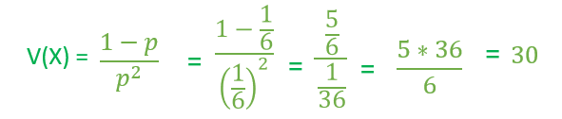

דוגמה 1: התפלגות גאומטרית
משחק קוביות:
בפעם הראשונה שאצליח לקבל "6" בקובייה (הוגנת) – אפסיק לשחק.
כתנאי התחלה לכל משחק, עלי לשים מטבע (טרם הטלת הקובייה).
מהו הפרמטר של ההתפלגות, התוחלת והשונות?
הגדרת התפלגות גאומטרית:
התפלגות המתארת את מספר הניסיונות בסדרת ניסויים (הצלחה/כשלון) עד הצלחה ראשונה (כולל).
X~G (p)
סימון:
E(X) =
6 =
התוחלת היא 6
E(X)
תוחלת:
שונות:
השונות היא 30

Slide 8



דוגמה 2: התפלגות גאומטרית
מה הסיכוי שבפעם הרביעית יתקבל המספר "6"?
משחק קוביות:
בפעם הראשונה שאצליח לקבל "6" בקובייה (הוגנת) – אפסיק לשחק.
כתנאי התחלה לכל משחק, עלי לשים מטבע (טרם הטלת הקובייה).
X~G (p)
סימון:
P(X=4) =
הסיכוי לקבלת ערך ספציפי X
הסיכוי שלאחר 3 נסיונות, בפעם הרביעית יתקבל המספר 6 הוא 0.09

Slide 9







דוגמה 3: התפלגות גאומטרית
משחק קוביות:
בפעם הראשונה שאצליח לקבל "6" בקובייה (הוגנת) – אפסיק לשחק.
כתנאי התחלה לכל משחק, עלי לשים מטבע (טרם הטלת הקובייה).
מה הסיכוי שיתקבל המספר "6" לפני הניסיון השלישי?
X~G (p)
סימון:
=
הסיכוי לקבלת ערך ספציפי X
הסיכוי הספרה "6" עד הנסיון השלישי הוא הוא 2.3%
Notes:
ו?

Slide 10
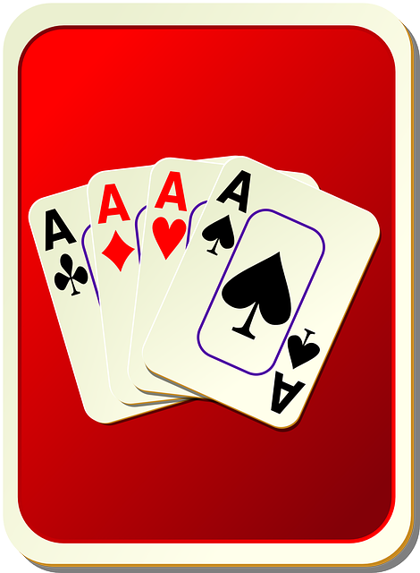




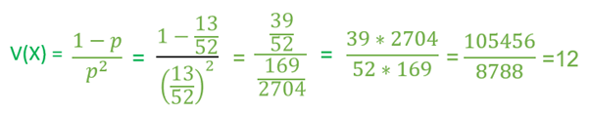
תרגיל 1: התפלגות גאומטרית
תרגיל:
בחפיסת קלפים יש 52 קלפים. X הוא משתנה מקרי הסופר את מספר הפעמים עד לשליפתו של קלף בצבע אדום. בהנחה שכל קלף חוזר לחפיסה לאחר שליפתו ענו:
א. מהם הפרמטר של ההתפלגות?
ב. מהי תוחלת והשונות?
X~G (p)
סימון:
E(X) =
=
= 4
התוחלת 4
E(X)
תוחלת:
=
V(X) =
שונות:
השונות 12

Slide 11




תרגיל 1: התפלגות גאומטרית
תרגיל:
בחפיסת קלפים יש 52 קלפים. X הוא משתנה מקרי הסופר את מספר הפעמים עד לשליפתו של קלף בצבע אדום. בהנחה שכל קלף חוזר לחפיסה לאחר שליפתו ענו:
ג. בהנחה שעלותו של הוצאת כל קלף היא 5 שקלים. מה תהיה תוחלת עלות הוצאה הקלפים עד להוצאת קלף אדום ראשון?
ד. מה הסיכוי להוצאת קלף אדום ראשון בקלף הראשון?
E(X)
= 4
התוחלת 4
5 * E(X)
= 5 * 4 = 20
תוחלת עלות הוצאה הקלפים: 20 שקלים
=
= 0.25
הסיכוי לקבלת ערך ספציפי X
הסיכוי להוצאת קלף ראשון אדום הוא 25%

Slide 12
מה נלמד היום
סוגי התפלגויות מיוחדות
מהי התפלגות גאומטרית?
מהו משתנה מקרי גאומטרי?
חישוב תוחלת, שונות ובעיות הסתברות של מ"מ גאומטרי.

Slide 13

תרגול
1. הסיכוי שספינה טילים, תשגר טיל ותפגע במטרה הוא 0.91. ברגע שהספינה פוגעת במטרה היא מפסיקה לירות.
א. רשמו את הפרמטר של ההתפלגות.
ב. רשמו מהי התוחלת והשונות של ההתפלגות.
ג. חשבו מהו הסיכוי שבנסיון הרביעי הספינה תפגע המטרה?
ד. חשבו מהו הסיכוי שעד הנסיון השלישי הספינה תפגע המטרה?
ה. חשבו מהו שיצטרכו לירות יותר מ- 2 טילים על מנת לפגוע במטרה?
Image by Maria e Fernando Cabral from Pixabay

Slide 14

נוהל שימוש ביצירות מוגנות בזכויות יוצרים ואיתור בעלי זכויות
השימוש ביצירות במהלך שידור זה נעשה לפי סעיף 27א לחוק זכות יוצרים, תשס"ח-2007. אם הינך בעל הזכויות באחת היצירות, באפשרותך לבקש מאיתנו לחדול מהשימוש ביצירה, זאת באמצעות פנייה לדוא"ל rights@education.gov.il

